Slide 1

Encuentro de personas expertas en equidad en educación superior. Proyecto HEIM: Higher Education Internationalisation and Mobility (HEIM)
Introducción
Mayte Padilla-Carmona Dpto. MIDE Universidad de Sevilla

Slide 2
Sentido del Proyecto HEIM
Objetivo: ¿Cómo se están aplicando los principios de igualdad e inclusión en los programas de Educación Superior y en las estrategias de movilidad? ¿Quiénes participan y pueden beneficiarse de las iniciativas existentes?
Foco: Comunidad Romaní en Europa, por tratarse de un ejemplo crítico de grupo marginado. ¿Este grupo está en desventaja? ¿es excluido de las oportunidades que se ofrecen en formación y movilidad? ¿qué motivaciones, experiencias y costes ocultos tiene la movilidad? Sin perjuicio de otros grupos no tradicionales que acceden a la Universidad en situación de desventaja (personas con discapacidad, inmigrantes, adultos/as trabajadores/as, etc.)
Socios: University of Sussex (coord.), Umeå University, Roma Education Fund, Universidad de Sevilla, Sweden

Slide 3
¿Qué aporta HEIM?
Examinamos el acceso a la educación superior de la población gitana en España, Suecia y Reino Unido.
Analizamos los marcos normativos y estratégicos europeos y nacionales que regulan el acceso a la educación de la juventud gitana.
Contribuimos a la formación de profesionales que trabajan con las comunidades gitanas en Europa Central y del Este, en metodologías de investigación para la equidad, la diversidad y la inclusion social.
Producimos el documental Gypsy, Roma and Traveller (GTR) Communities in Higher Education.
Entrevistamos a investigadores y académicos gitanos y migrantes sobre sus experiencias de internacionalización en las universidades.
Desarrollamos una red social de apoyo a investigadores y estudiantes universitarios gitanos.
Creamos un modulo formativo sobre Internacionalización.
Publicamos, diseminamos, creamos redes y promovemos el impacto de nuestros resultados.

Slide 4
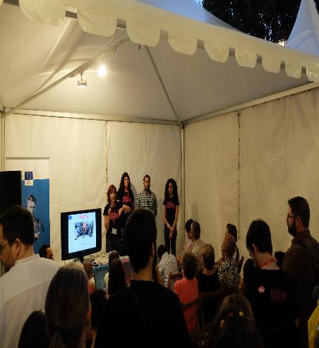
Referencias normativas en España
Diseño de Planes para la Inclusión del Pueblo Gitano
Plan para el Desarrollo Gitano (1989)
Participación en la Década para la Inclusión Romaní (2005-2015)
Estrategia Nacional para la Inclusión Social de la Población Gitana en España 2012-2020
Consulta
Participación del Consejo Estatal del Pueblo Gitano en el diseño, implementación y evaluación de los planes de inclusión.

Slide 5
Algunos datos para reflexionar
Entre el 1.57-1.87% de los/as españoles/as tiene etnia gitana (posiblemente España es el segundo país europeo con mayor porcentaje de habitantes de esta etnia).
Informes sociológicos (Panel Discriminación por origen racial o étnico, 2012; Centro Investigaciones Sociológicas, 2013) muestran que los/as gitanos/as son el grupo social con peor imagen y más rechazado en la sociedad española.
La tasa de abandono educativo temprano de los/as escolares gitanos/as es del 64% (frente al 13% de la población general).
Según las estimaciones más recientes, el 2.2% de la población gitana se gradúa en la universidad (frente al 21.5% de la población general).

Slide 6
Aspectos a destacar de las iniciativas españolas
- Existencia, trayectoria y continuidad de más de 25 años de políticas, planes e instituciones que ponen en práctica estrategias de inclusión. Transversalización de las estrategias y alto grado de participación de la sociedad civil gitana.
- En consecuencia, se percibe la tendencia a la mejora en todos los indicadores educativos, especialmente en el porcentaje de gitanos que culminan estudios post-obligatorios.
- Tasa de abandono temprano sin duda alta (64%) pero por debajo de otros países con importante población gitana (85%-98%).
- Conciencia de la necesidad de dar visibilidad a los logros gitanos gracias a la acción de las Asociaciones pro-gitanas, en especial FAKALI.

Slide 7
Aspectos a mejorar de las iniciativas españolas
- Casi inexistencia de estadísticas específicas sobre la población gitana, que impide conocer la línea base desde la cual medir los progresos de la Estrategia Nacional.
- Falta de un foco decidido y firme en la Educación Superior que, como meta de inclusión, se haya agrupada en el conjunto de los “estudios postobligatorios”.
- Las estrategias nacionales dirigidas a fomentar la participación en la universidad de colectivos no tradicionales no identifican a la población gitana como un posible sub-grupo de interés.
- Carencia de estudios que vayan más allá del dato numérico, que nos permitirían dirigir las actuaciones estratégicas no solo sobre la base de qué incrementar, sino, sobre todo, de cómo hacerlo, teniendo en cuenta aquellos factores de éxito que son clave en la población gitana.

Slide 8
Algunas ideas derivadas de nuestro estudio de casos de gitanos universitarios
  - Importancia de haber sido criado en un ambiente no segregado.
  - Influencia de los precedentes familiares.
  - Escolarización no segregada como factor clave.
  - Avisos ante el riesgo de ”apayamiento” y agencialidad en la construcción de su identidad
  - Invisibilidad etnica como mecanismo de afrontamiento.

Slide 9
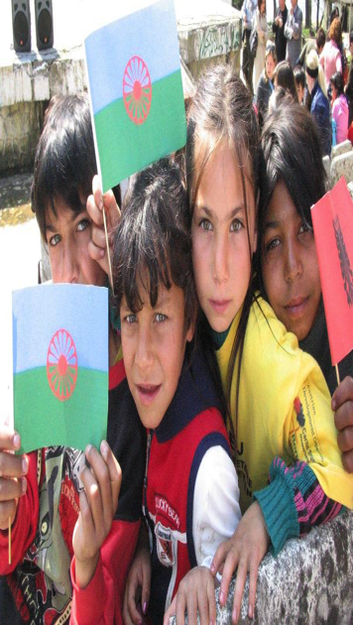
¿El futuro?
Estadísticas desagregadas
Programas de apoyo, no solo económico. Planes de acción tutorial
Acciones en positivo por parte de los servicios a estudiantes y de orientación
Visibilización de los gitanos en la Universidad. Difusión de trayectorias exitosas
Ir más allá del ACCESO de gitanos y otros grupos no tradicionales; trabajar también en el progreso académico y la inserción laboral
Seguro que hay más cosas que podemos hacer mejor…

Slide 10
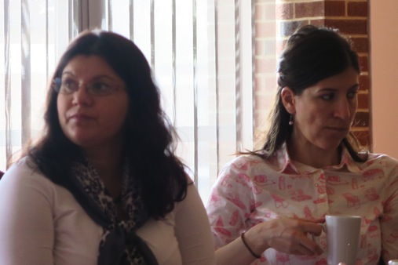
Preguntas para la reflexión en grupo
¿Qué mensajes has escuchado hoy?
¿Cómo podrías aplicarlos en tu práctica professional?

Slide 11
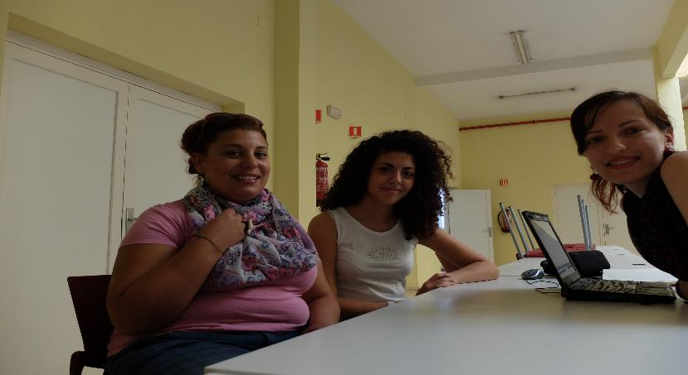
HEIM Website http://www.sussex.ac.uk/education/cheer/researchprojects/rise.

